Slide 1
Разработка “умного” браслета для борьбы с курением
Департамент образования и науки города Москвы Государственное автономное профессиональное образовательное учреждение города Москвы «Колледж предпринимательства» №11
Выполнил студент группы
КСиК-41:
Дьяченко Серафим Максимович
Дипломный руководитель:
Воронин В. С.

Slide 2
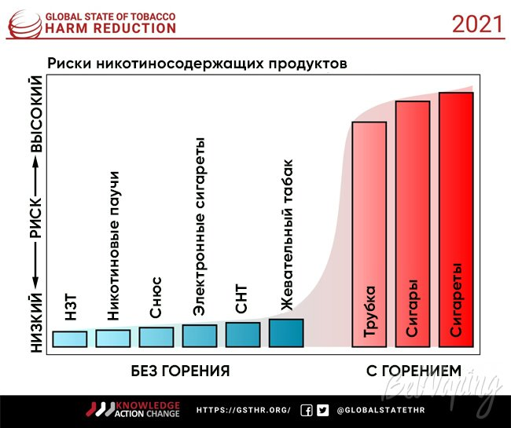
Проблема
Риски курения

Slide 3
Цель дипломной работы
Разработка универсального способа для борьбы с курением

Slide 4
Задачи
Анализ предметной области
Написать Описание требований к устройству
Провести сравнительный анализ с аналогами на рынке
Проектирование устройства
Выбор компонентов для сборки тестового стенда
Выбор применимых технологий и инструментария
Написать Экономическое обоснование
Реализовать тестовое устройство
Написание программного кода для тестового устройства
Анализ и работа с полученными данными
Подбор оптимального алгоритма для обучения модели
Обучение модели
Написание API
Развертывание приложения на сервере
Разработать и написать документацию к проекту
Привести описание техники безопасности
Устройство для получения данных с электромиографических датчиков.

Slide 5
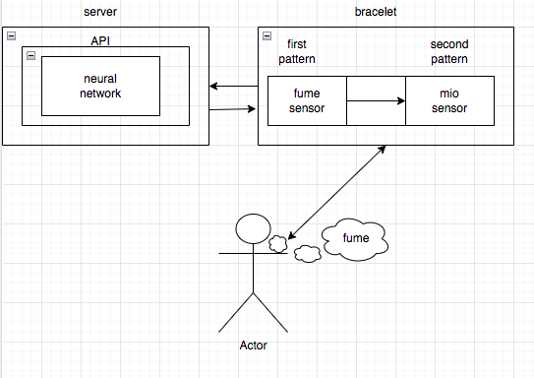
Алгоритм работы устройства
Схема работы системы

Slide 6
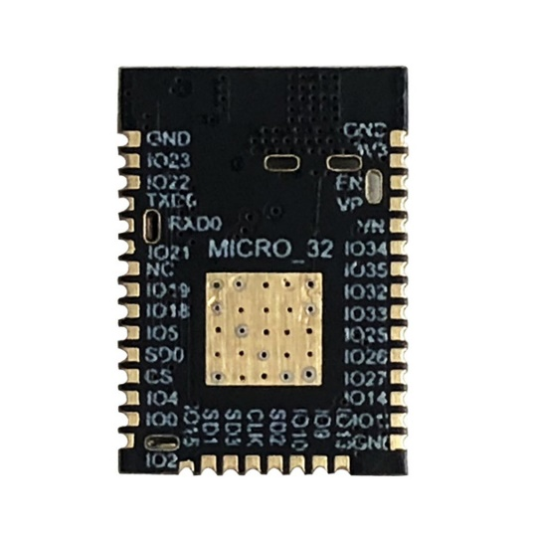
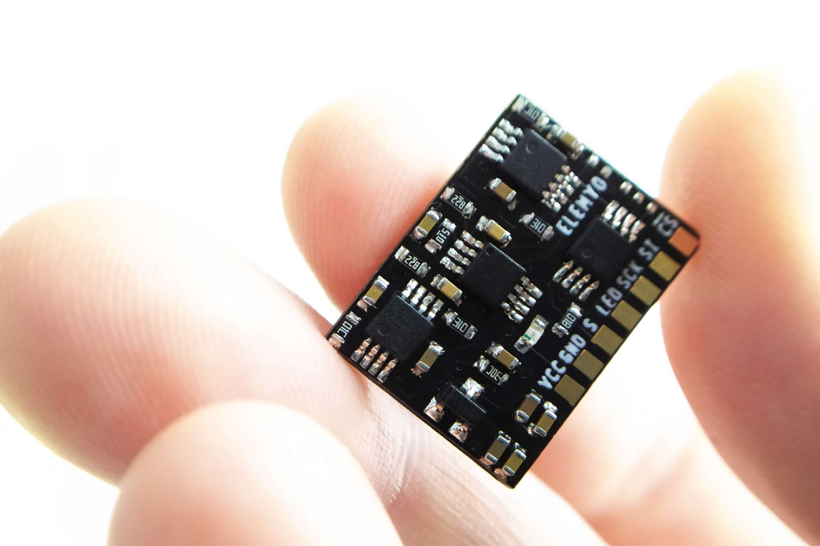
Выбор комплектующих
Esp 32
MH –BPS102
MQ-2
Наличие встроенного модуля Wi-Fi
Высокая чистота микроконтроллера
Низкая стоимость
Встроенный фильтр
Сухой контакт с кожей
Малый размер
Нужный диапазон газов
Низкая цена

Slide 7
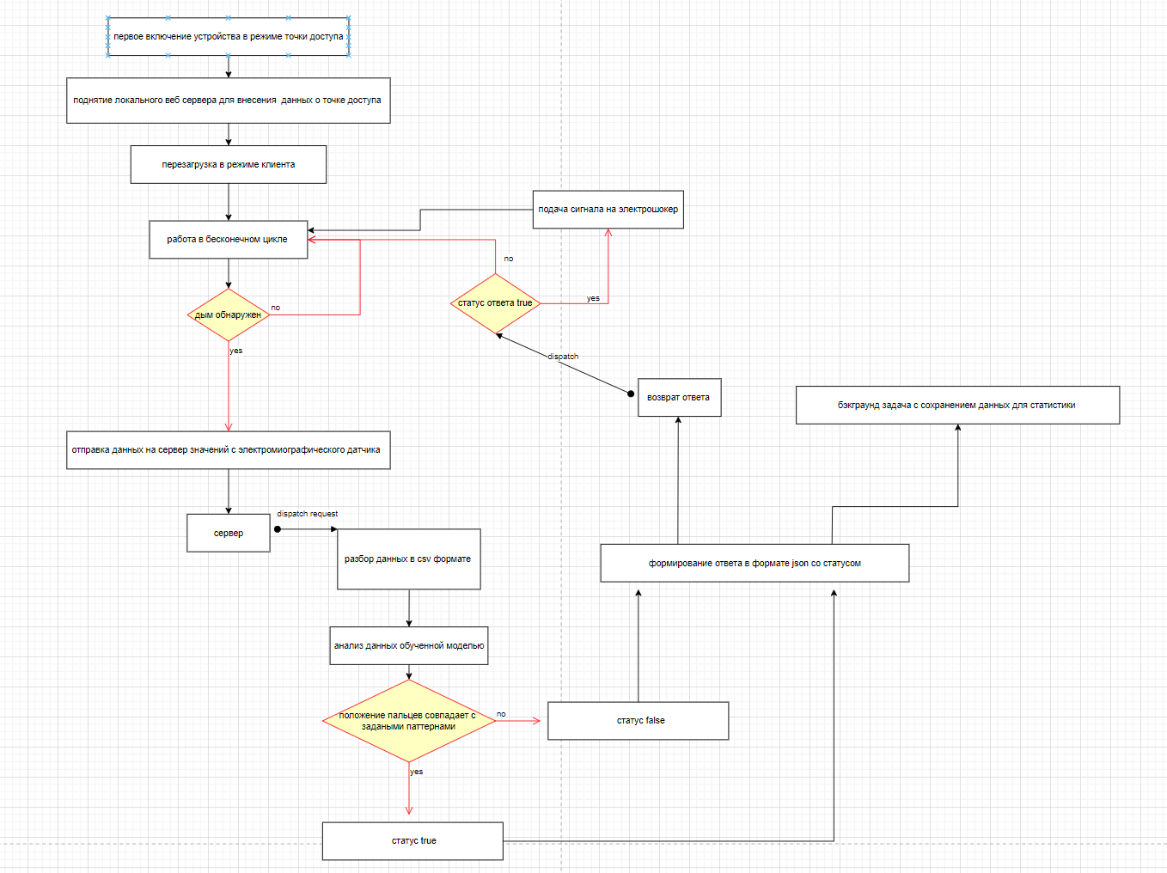
Алгоритм программной части

Slide 8
Конкуренты
Наименование | Браслет для борьбы с курением | Браслет PAVLOK
Автоматическое детектирование | да | нет
Бьет током | да | да
Удобно носить с собой | Да, браслет | Да, браслет
Заряд | Да, на целый день | Да, на целый день
Высокие технологии | Да, нейронная сеть | Нет

Slide 9
Экономическое обоснование
Наименование материала | Единица измерения | Норма расхода | Цена за единицу измерения | Сумма
Микроконтроллер ESP32 dev kit | шт. | 1 | 300 ₽ | 300₽
Провода | см | 10 | 4 ₽ | 40 ₽
Переключатель движковый | шт. | 1 | 10 ₽ | 10 ₽
Электромиографический датчик MH-BPS102 | шт. | 1 | 1900 ₽ | 1900 ₽
Датчик дыма mq-2 | шт. | 1 | 380 ₽ | 380 ₽
Аккумулятор Li-On | шт. | 1 | 300 ₽ | 300 ₽
Всего |  |  |  | 2930₽
Всего с учетом транспортных расходов |  |  |  | 3100₽

Slide 10
Выводы
Поставить более ёмкий аккумулятор для более продолжительной работы
Поставить более точный mio датчик
Возможность настройки силы тока на электрошокере

Slide 11
СПАСИБО ЗА ВНИМАНИЕ
Спасибо за внимание

Slide 12



Программный код

Slide 13
Выбор mio датчика
название | Усиление | Диапазон напряжения питания | размер | Диапазон пропускаемых частот | цена
датчик EMG | - | + -9 в Двойной источник питания, минимальный +-3,5 в | 25x26x10 мм | - | 1981р
MH-BPS101 | - | 3.3 – 5.5 V. | 6.8х32.1х3.0мм | 8 – 200 Гц. | 1600р
MH-BPS102 | Базовый коэффициент усиления равен 500 V/V, может быть увеличен в ⨯1, ⨯2, ⨯4, ⨯5, ⨯8, ⨯10, ⨯16 или ⨯32 раз. Регулируется посредством SPI интерфейса. | 3.3 – 5.5 V. | 19.1х14.9х3.0 ± 0.2 мм | 8 – 200 Гц | 1900р

Slide 14
Выбор микроконтроллера
название | производительность | энергопотребление | цена
Arduino nano | Частота: 16 МГц | 24 мА в полном сне 5 мА | 250р
Stm32F1 | 72 MHz | 29.5 6.4 при всей включенной/ выключенной периферии, есть режимы пониженного энергопотребления | 200р
ESP 32 micro | 160 или 240 МГц | 260 мА, в спящем режиме – 10 мА | 650р
Stm32F4 | 168 МГц Низкоскоростной 42 МГц | 44мА при 180 | 5000р

